Slide 1
JSP 기초

Slide 2
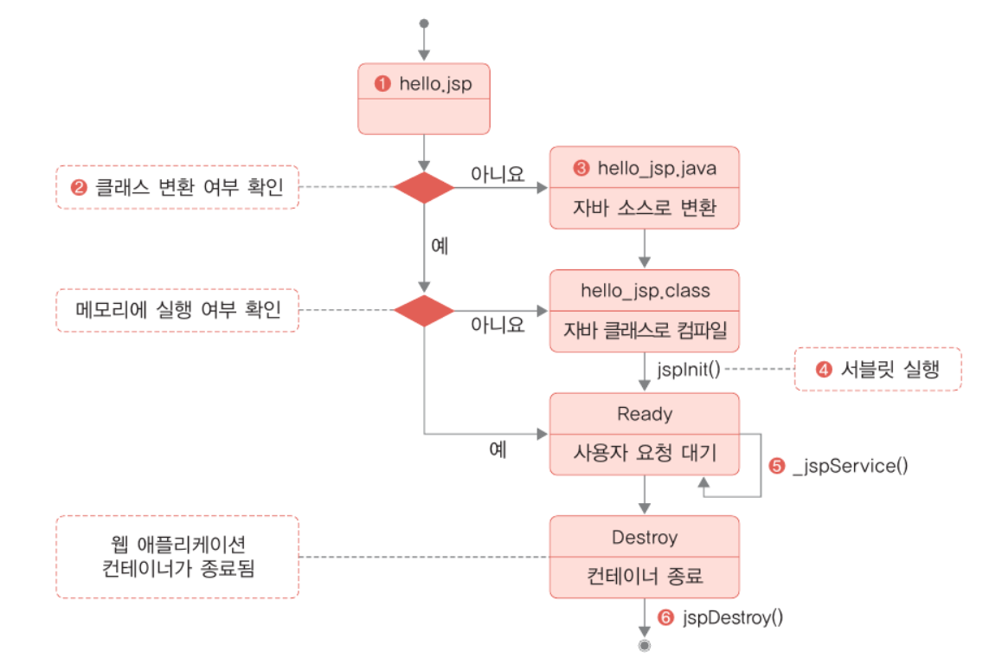
JSP 실행과정
Notes:
172

Slide 3
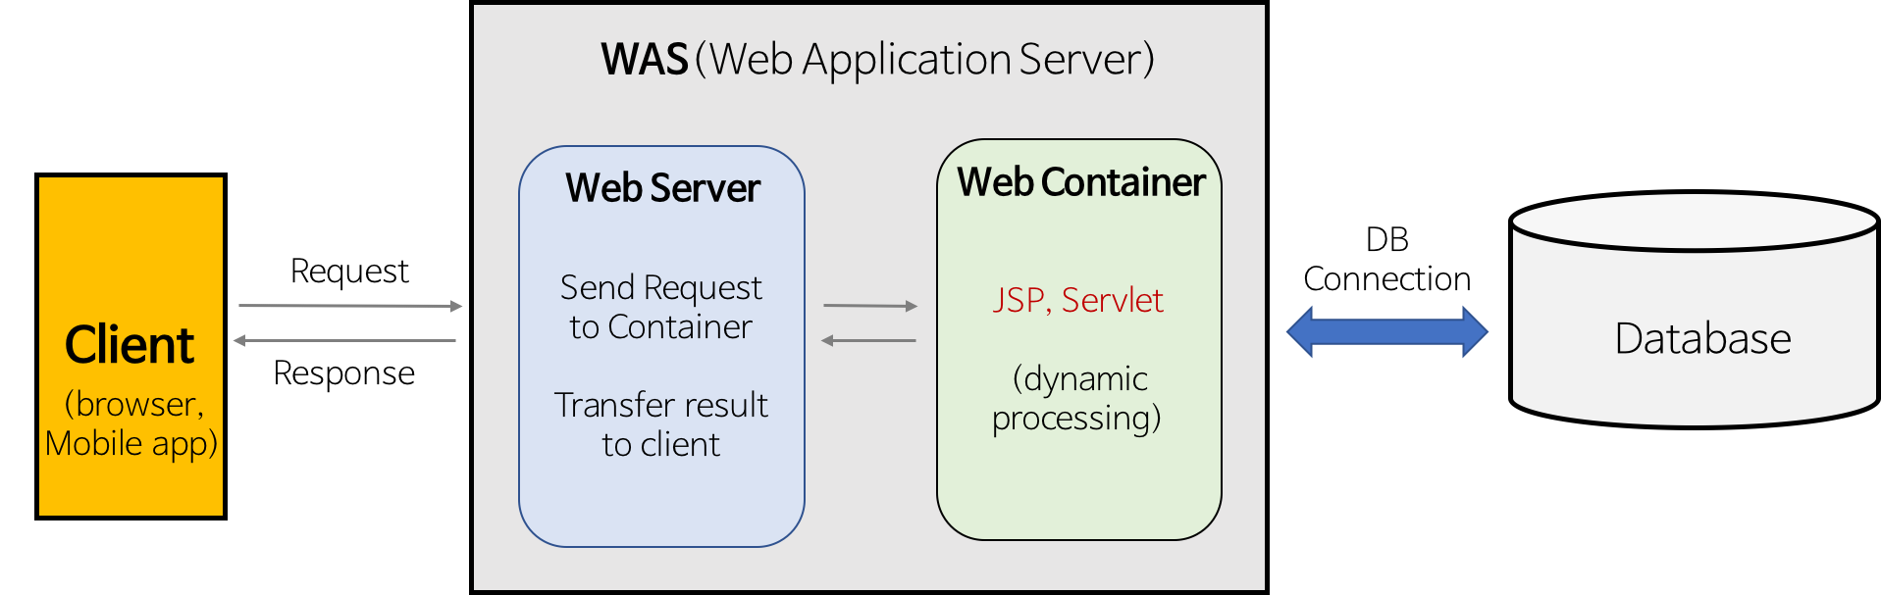
JSP 장점/단점
장점
HTML에서 자바 기술을 거의 무한대로 사용 가능, 자바를 알면 비교적 쉬운 프로그래밍
서블릿으로 변환되어 실행되므로 서블릿 기술의 장점을 모두 가진다.
MVC패턴, 스프링 프레임워크 등 잘 설계된 구조를 적용할 수 있다 -> 생산성, 성능 보장
모든 개발이 서버를 통해 이뤄지므로 개발의 집중화를 통한 효율이 있음
단점
화면 구성요소를 변경하면 ‘JSP->자바->클래스->서블릿’ 실행 과정을 거치므로 개발과정에서 사소한 UI변경이라도 매번 확인해야 한다.
개발자와 디자이너 간 역할 분담에 제약(JSP파일의 화면 디자인 확인에도 반드시 서블릿 컨테이너의 실행이 필요)
이런 단점들은 JSP자체의 문제라기보다는 서버에서 사용자에게 보여줄 페이지를 모두 구성하여 보여주는
SSR 방식의 백엔드 웹 개발 구조 특징에서 기인하는 문제다.
Notes:
172

Slide 4
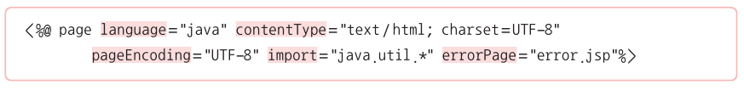
지시어
지시어란?
JSP 파일의 속성을 기술하는 요소.
해당 JSP페이지를 어떻게 처리해야 하는지 전달하는 내용을 담고 있다.
지시어는 크게 page, include, taglib로 나눌 수 있다.
지시어 기본 형식
PAGE 지시어
PAGE 지시어는 현재 JSP 페이지를 컨테이너에서 처리하는데 필요한 각종 속성을 기술하기 위해 사용한다.
languge: 현재 페이지의 스트립트 언어를 지정한다.
contentType: 현재 페이지의 파일 형식을 지정하는 속성. 클라이언트 요청에 응답할 때 전달하는 HTTP 헤더 정보가 된다.
pageEncoding: JSP 파일을 컨테이너가 처리할 떄 사용하는 캐릭터 인코딩을 지정하는 속성
import: JSP 파일 내에서 자바 코드를 직접 사용하는 경우 클래스에 대한 import가 필요하다.
errorPage: 현재 JSP 요청 처리 중에 에러가 발생하는 경우 에러를 처리하기 위한 페이지
Notes:
172

Slide 5
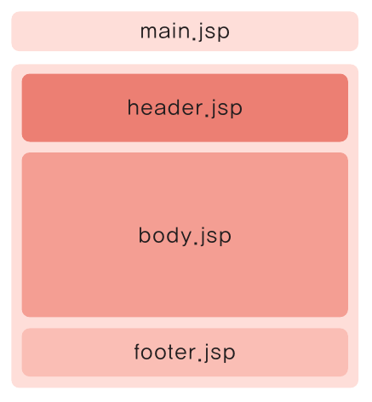
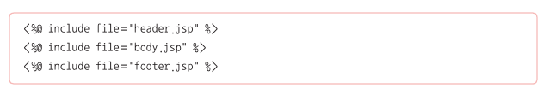
지시어
include 지시어
다른 파일을 포함하기 위한 지시어
컨테이너에서는 포함된 파일을 하나로 처리하며 자바 소스를 생성한 뒤 서블릿으로 컴파일 한다.-> 즉, include에 사용된 파일의 내용을 모두 포함한 하나의 서블릿 코드로 생성되어 컴파일되는 것이다.
*파일 위치: 상대 경로, 절대 경로
←– 여러 파일을 포함해 구성한 결과
Notes:
172

Slide 6
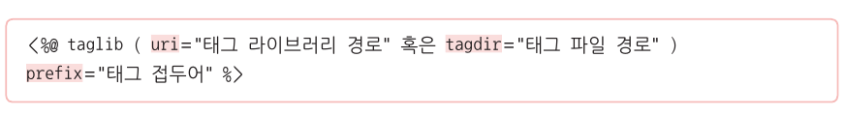
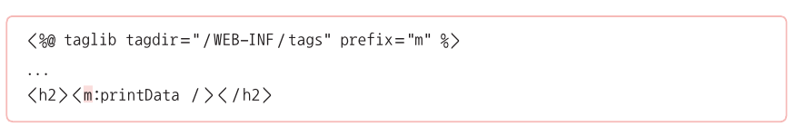
지시어
taglib 지시어
JSP의 태그 확장 메커니즘인 커스텀 태그(나중에 뒤에서 살펴본다)를 사용하기 위한 지시어다.
taglib 지시어의 구문과 사용 형식은 다음과 같다.
나중에 자세하게 배워요!
uri: 태그 라이브러리 위치로 태그를 정의하고 있는 .tld 파일 경로를 나타낸다.
tagdir: 태그 파일로 태그를 구현한 경우 태그 파일 경로를 나타낸다.
prefix: 해당 태그를 구분해서 사용하기 위한 접두어다.
접두어 m을 이용하여 printData.tag이용
Notes:
172

Slide 7


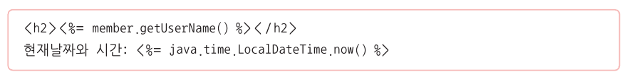
스크립트 요소
스크립트 요소란?
HTML과 자바 코드를 섞어 사용할 수 있는데, 이때 사용되는 자바코드를 ‘스크립트 요소’라고 한다.
현재는 JSP파일에서 직접적인 자바 코드는 거의 사용하지 않지만 기본적인 내용은 이해하고 있어야 한다.
선언 태그
멤버 변수나 메서드 선언이 필요하다면 사용할 수 는 있으나 권장하진 않는다.
표현 태그
out.println()으로 출력할 수 있는 모든 자바코드가 가능
사칙연산, 메소드 호출, 변수값 출력
Notes:
172

Slide 8

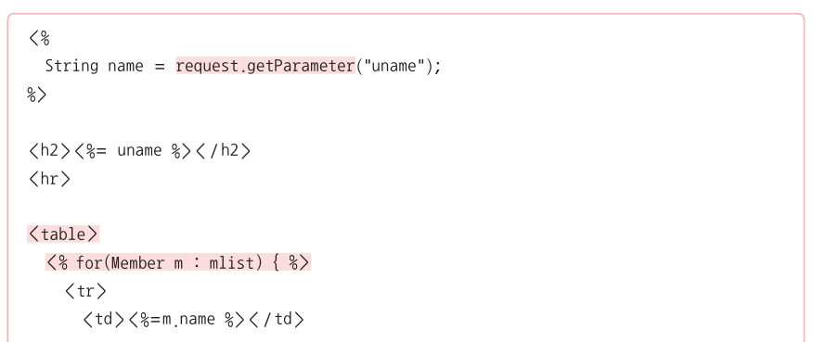
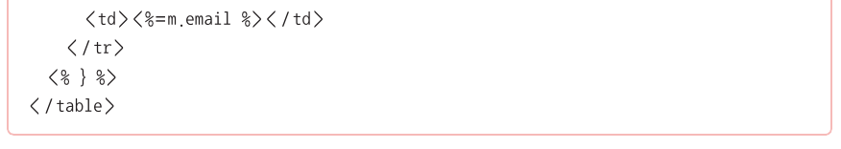
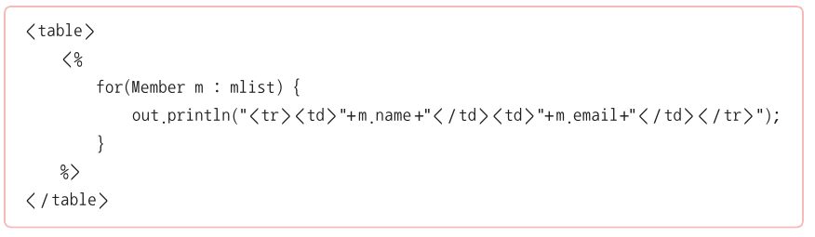
스크립트 요소
스크립트릿 태그
모든 자바 코드의 사용이 가능
HTML과 스크립트릿을 중간에 섞어 사용하는 것도 가능
쿼리스트링의 파라메터를 가져옴
반복문 사용시 HTML과 혼용
Notes:
172

Slide 9
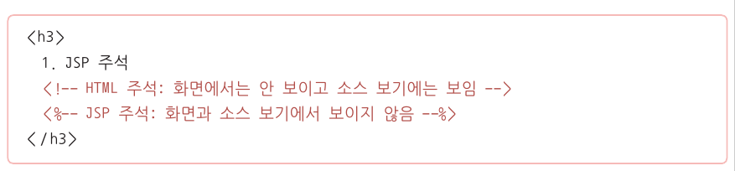
주석

Slide 10

아래의 두 가지를 JSP로 작성해 보자!
기초 문법 예제
계산기

Slide 11
플러스 예제) 다음 코드를 작성하고 결과를 확인해 보자
<%@page contentType="text/html; charset=utf-8" %>
<%@ page import="java.util.*" %>
<%@ page import="java.lang.Math" %>
<html>
<head>
<title>Directives Tag</title>
</head>
<body>
<% Date day=new Date();%>
현재 날짜:<%=day %><br>
5의 제곱:<%=Math.pow(5,2) %>
</body>
</html>

Slide 12
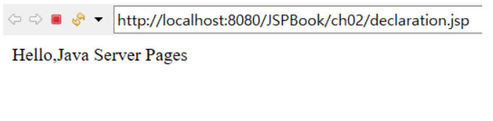
Quiz
01. 스크립트 요소의 세 가지 종류에 대해 간단히 설명하시오.
02. 선언문 태그와 스크립틀릿 태그의 차이점을 설명하시오.
03. 애플리케이션 실행 결과에는 보이지 않는 JSP 주석 표기법은 무엇인가?
04. 선언문 태그를 이용하여 다음 조건에 맞게 JSP 애플리케이션을 만들고 실행 결과를 확인하시오.
1. declaration.jsp 파일을 생성합니다.
- 선언문 태그에 문자형 전역변수를 선언하여 'Hello,Java Server Pages'를 저장합니다.
- 문자형 변수 값을 반환하는 전역 메소드 getString()을 작성합니다.
- getString()메소드를 호출하여 문자형 변수 값을 출력합니다.
2. 웹 브라우저에서 결과를 확인합니다.

Slide 13
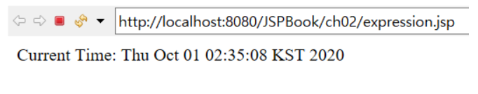
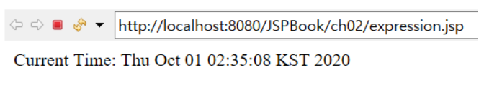
Quiz
05. 스크팁틀릿 태그를 이용하여 다음 조건에 맞게 JSP 애플리케이션을 만들고 실행 결과를 확인하시오.
1. scriptlet.jsp 파일을 생성합니다.
- 스크립틀릿 태그를 이용하여 java.util.Date형 지역변수에 현재 날짜를 저장합니다.
- 현재 날짜 값을 출력합니다.
2. 웹 브라우저에서 결과를 확인합니다.
06. 표현문 태그를 이용하여 다음 조건에 맞게 JSP 애플리케이션을 만들고 실행 결과를 확인하시오.
1. expression.jsp 파일을 생성합니다.
- 표현문 태그에 java.util.Calendar 클래스를 이용하여 현재 시간을 출력합니다.(date 클래스 써도 됩니다.)
2. 웹 브라우저에서 결과를 확인합니다.

Slide 14
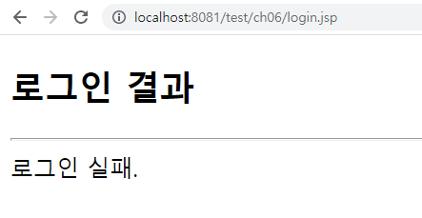
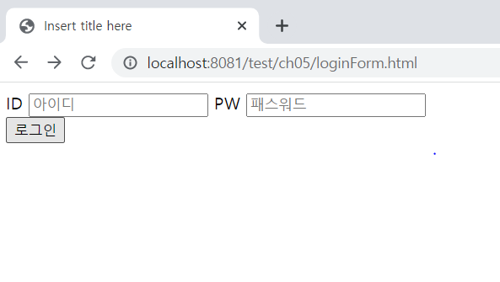
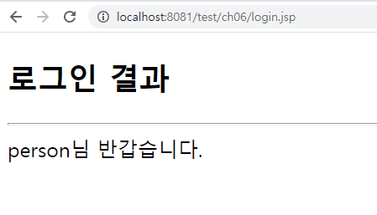
Quiz
07. JSP로 로그인 기능 만들기
loginForm.html에서 아이디와 비밀번호를 입력받고 login.jsp에서 처리한다.
해당 아이디와 비밀번호가 맞으면 ‘id 님 반갑습니다.’ 출력. 그렇지 않으면 ‘로그인 실패’ 출력
아이디: person, 비밀번호: 1234

